Slide 1
XML и основные технологии .NET Framework XML
БГУ, ММФ, кафедра веб-технологий и компьютерного моделирования
Автор: Кравчук Анжелика Ивановна
Notes:
http://www.codenet.ru/webmast/xml/part1.php

Slide 2
Что такое XML
XML (eXtensible Markup Language, расширяемый язык разметки) – это способ описания структурированных данных, т.е. данных, которые обладают заданным набором семантических атрибутов и допускают иерархическое описание
XML-данные содержатся в документе, в роли которого может выступать файл, поток или другое хранилище информации, способное поддерживать текстовый формат.
XML это язык разметки, описывающий целый класс объектов данных, называемых XML- документами
Язык XML разработан рабочей группой XML консорциума World Wide Web Consortium (Working Group XML W3C) (1998)
Язык XML используется в качестве средства для описания грамматики других языков и контроля за правильностью составления документов, не содержит никаких тэгов, предназначенных для разметки, а просто определяет порядок их создания
http://www.w3schools.com/xml/default.asp
Notes:
XML (eXtensible Markup Language, расширяемый язык разметки) – это способ описания структурированных данных. Структурированными данными называются такие данные, которые обладают заданным набором семантических атрибутов и допускают иерархическое описание. XML-данные содержатся в документе, в роли которого может выступать файл, поток или другое хранилище информации, способное поддерживать текстовый формат.
http://www.intuit.ru/department/internet/xml/1/
Что такое XML
Сегодня XML может использоваться в любых приложениях, которым нужна структурированная информация - от сложных геоинформационных систем, с гигантскими объемами передаваемой информации до обычных "однокомпьютерных" программ, использующих этот язык для описания служебной информации. При внимательном взгляде на окружающий нас информационный мир можно выделить множество задач, связанных с созданием и обработкой структурированной информации, для решения которых может использоваться XML:
В первую очередь, эта технология может оказаться полезной для разработчиков сложных информационных систем, с большим количеством приложений, связанных потоками информации самой различной структурой. В этом случае XML - документы выполняют роль универсального формата для обмена информацией между отдельными компонентами большой программы.
XML является базовым стандартом для нового языка описания ресурсов, RDF, позволяющего упростить многие проблемы в Web, связанные с поиском нужной информации, обеспечением контроля за содержимым сетевых ресурсов, создания электронных библиотек и т.д.
Язык XML позволяет описывать данные произвольного типа и используется для представления специализированной информации, например химических, математических, физических формул, медицинских рецептов, нотных записей, и т.д. Это означает, что XML может служить мощным дополнением к HTML для распространения в Web "нестандартной" информации. Возможно, в самом ближайшем будущем XML полностью заменит собой HTML, по крайней мере, первые попытки интеграции этих двух языков уже делаются (спецификация XHTML).
XML-документы могут использоваться в качестве промежуточного формата данных в трехзвенных системах. Обычно схема взаимодействия между серверами приложений и баз данных зависит от конкретной СУБД и диалекта SQL, используемого для доступа к данным. Если же результаты запроса будут представлены в некотором универсальном текстовом формате, то звено СУБД, как таковое, станет "прозрачным" для приложения. Кроме того, сегодня на рассмотрение W3C предложена спецификация нового языка запросов к базам данных XQL, который в будущем может стать альтернативой SQL.
Информация, содержащаяся в XML-документах, может изменяться, передаваться на машину клиента и обновляться по частям. Разрабатываемые спецификации XLink и Xpointer поволят ссылаться на отдельные элементы документа, c учетом их вложенности и значений атрибутов.
Использование стилевых таблиц (XSL) позволяет обеспечить независимое от конкретного устройства вывода отображение XML- документов.
XML может использоваться в обычных приложениях для хранения и обработки структурированных данных в едином формате.
XML-документ представляет собой обычный текстовый файл, в котором при помощи специальных маркеров создаются элементы данных, последовательность и вложенность которых определяет структуру документа и его содержание. Основным достоинством XML документов является то, что при относительно простом способе создания и обработки (обычный текст может редактироваться любым тестовым процессором и обрабатываться стандартными XML анализаторами), они позволяют создавать структурированную информацию, которую хорошо "понимают" компьютеры.

Slide 3
Что такое XML
<flower>rose</flower>
<conservatory>
<flower>rose</flower>
</conservatory>
<conservatory>
<flower>rose</flower>
<flower>tulip</flower>
<flower>cactus</flower>
</conservatory>
Notes:
http://www.intuit.ru/department/internet/xml/1/
Что такое XML
Сегодня XML может использоваться в любых приложениях, которым нужна структурированная информация - от сложных геоинформационных систем, с гигантскими объемами передаваемой информации до обычных "однокомпьютерных" программ, использующих этот язык для описания служебной информации. При внимательном взгляде на окружающий нас информационный мир можно выделить множество задач, связанных с созданием и обработкой структурированной информации, для решения которых может использоваться XML:
В первую очередь, эта технология может оказаться полезной для разработчиков сложных информационных систем, с большим количеством приложений, связанных потоками информации самой различной структурой. В этом случае XML - документы выполняют роль универсального формата для обмена информацией между отдельными компонентами большой программы.
XML является базовым стандартом для нового языка описания ресурсов, RDF, позволяющего упростить многие проблемы в Web, связанные с поиском нужной информации, обеспечением контроля за содержимым сетевых ресурсов, создания электронных библиотек и т.д.
Язык XML позволяет описывать данные произвольного типа и используется для представления специализированной информации, например химических, математических, физических формул, медицинских рецептов, нотных записей, и т.д. Это означает, что XML может служить мощным дополнением к HTML для распространения в Web "нестандартной" информации. Возможно, в самом ближайшем будущем XML полностью заменит собой HTML, по крайней мере, первые попытки интеграции этих двух языков уже делаются (спецификация XHTML).
XML-документы могут использоваться в качестве промежуточного формата данных в трехзвенных системах. Обычно схема взаимодействия между серверами приложений и баз данных зависит от конкретной СУБД и диалекта SQL, используемого для доступа к данным. Если же результаты запроса будут представлены в некотором универсальном текстовом формате, то звено СУБД, как таковое, станет "прозрачным" для приложения. Кроме того, сегодня на рассмотрение W3C предложена спецификация нового языка запросов к базам данных XQL, который в будущем может стать альтернативой SQL.
Информация, содержащаяся в XML-документах, может изменяться, передаваться на машину клиента и обновляться по частям. Разрабатываемые спецификации XLink и Xpointer поволят ссылаться на отдельные элементы документа, c учетом их вложенности и значений атрибутов.
Использование стилевых таблиц (XSL) позволяет обеспечить независимое от конкретного устройства вывода отображение XML- документов.
XML может использоваться в обычных приложениях для хранения и обработки структурированных данных в едином формате.
XML-документ представляет собой обычный текстовый файл, в котором при помощи специальных маркеров создаются элементы данных, последовательность и вложенность которых определяет структуру документа и его содержание. Основным достоинством XML документов является то, что при относительно простом способе создания и обработки (обычный текст может редактироваться любым тестовым процессором и обрабатываться стандартными XML анализаторами), они позволяют создавать структурированную информацию, которую хорошо "понимают" компьютеры.

Slide 4
Преимущества XML
Адаптация. XML вездесущ. Многие компании используют XML для хранения данных или намерены это делать. Всякий раз, когда возникает необходимость в разделении одних и тех же данных между приложениями, XML автоматически становится первым (и часто единственным) кандидатом на рассмотрение
Расширяемость и гибкость. XML не накладывает никаких ограничений на семантику данных. В результате XML подходит для любого типа данных, при этом он дешевле в реализации
Стандартизация и инструментарий. Широкий выбор инструментов (подобных анализаторам) и сопутствующие стандарты (такие как XML Schema, XPath и XSLT), помогающие в создании и обработке XML- документов. В результате программисты, работающие почти на любых языках, имеют в своем распоряжении готовые компоненты для чтения XML, проверки его соответствия наборам правил (называемым схемами), поиска в XML, а также трансформации одного формата XML в другой

Slide 5
Преимущества XML
XPath (XML Path Language) — язык запросов к элементам XML-документа. Разработан для организации доступа к частям документа XML в файлах трансформации XSLT и является стандартом консорциума W3C. XPath призван реализовать навигацию по DOM в XML
XQuery — язык запросов, разработанный для обработки данных в формате XML. XQuery использует XML как свою модель данных.
XSLT (eXtensible Stylesheet Language Transformations) — язык преобразования XML-документов. Спецификация XSLT входит в состав XSL и является рекомендацией W3C.
При применении таблицы стилей XSLT, состоящей из набора шаблонов, к XML-документ (исходное дерево) преобразуется в конечное дерево, которое может быть сериализовано в виде XML-документа, XHTML-документа (только для XSLT 2.0), HTML-документа или простого текстового файла. Правила выбора (и, отчасти, преобразования) данных из исходного дерева пишутся на языке запросов XPath

Slide 6
Преимущества XML
XHTML (Extensible Hypertext Markup Language — расширяемый язык разметки гипертекста) — семейство языков разметки веб-страниц на основе XML, повторяющих и расширяющих возможности HTML 4
WSDL (Web Services Description Language) — язык описания веб-сервисов и доступа к ним, основанный на языке XML.
SVG (Scalable Vector Graphics — масштабируемая векторная графика) — язык разметки масштабируемой векторной графики, созданный Консорциумом Всемирной паутины (W3C) и входящий в подмножество расширяемого языка разметки XML, предназначен для описания двумерной векторной и смешанной векторно/растровой графики в формате XML

Slide 7
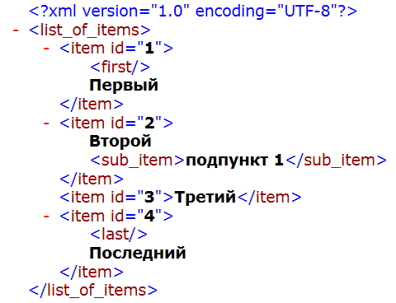

Как выглядит XML-документ?
Простейший XML- документ
Тело документа XML состоит из элементов разметки (markup) и непосредственно содержимого документа - данных (content)
XML - тэги предназначены для определения элементов документа, их атрибутов и других конструкций языка

Slide 8
Конструкции языка XML
Содержимое XML- документа представляет собой набор элементов, секций CDATA, директив анализатора, комментариев, спецсимволов, текстовых данных
Единица информации – XML-элемент
Содержимое XML-элемента
Пустой элемент
Имя XML-элемента
Notes:
Набором всех элементов, содержащихся в документе, задается его структура и определяются все иерархическое соотношения. Плоская модель данных превращается с использованием элементов в сложную иерархическую систему со множеством возможных связей между элементами.

Slide 9

Конструкции языка XML
Иерархия элементов
В качестве содержимого элементов могут выступать как просто какой-то текст, так и другие, вложенные, элементы документа, секции CDATA, инструкции по обработке, комментарии, т.е. практически любые части XML- документа
Набором всех элементов, содержащихся в документе, задается его структура и определяются все иерархическое соотношения. Плоская модель данных превращается с использованием элементов в сложную иерархическую систему со множеством возможных связей между элементами

Slide 10
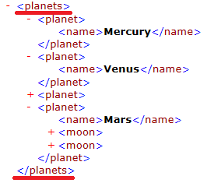
Конструкции языка XML
Корневой элемент
В XML-документе всегда должен быть единственный элемент, называемый корневым, с него программы-анализаторы начинают просмотр документа

Slide 11
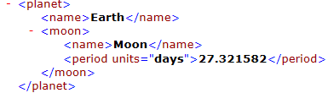
Конструкции языка XML
Синтаксис имен элемента
чувствительны к регистру
могут содержать буквы, цифры, дефисы (-), символы подчеркивания (_), двоеточия (:) и точки (.)
должны начинаться только с буквы или символа подчеркивания
имена, начинающиеся с xml (вне зависимости от регистра), зарезервированы для нужд XML

Slide 12
Конструкции языка XML
Специальные символы
Для того, чтобы включить в документ символ, используемый для определения каких-либо конструкций языка (например, символ угловой скобки) и не вызвать при этом ошибок в процессе разбора такого документа, нужно использовать его специальный символьный либо числовой идентификатор
&amp; ‑ символ &
&lt; ‑ символ <
&gt; ‑ символ >
&quot; ‑ символ "
&apos; ‑ символ '
&#int; ‑ Unicode-символ с десятичным кодом int
&#xhex; ‑ Unicode-символ с шестнадцатеричным кодом hex
Notes:
Для того, чтобы включить в документ символ, используемый для определения каких-либо конструкций языка (например, символ угловой скобки) и не вызвать при этом ошибок в процессе разбора такого документа, нужно использовать его специальный символьный либо числовой идентификатор. Например, &lt; , &gt; &quot; или &#036;(десятичная форма записи), &#x1a (шестнадцатеричная) и т.д. Строковые обозначения спецсиволов могут определяться в XML документе при помощи компонентов (entity), о чем мы еще поговорим немного позже.

Slide 13
Конструкции языка XML
Атрибуты элемента - параметры, уточняющие его характеристики
Любой XML-элемент может содержать один или несколько атрибутов, записываемых в открывающем теге
<elements-with-attributes>
<one attr = "value"/>
<several first = "1" second = "2" third = "3"/>
<apos_quote case1 = "John's" case2 = 'He said:"Hello, world!"'/>
</elements-with-attributes>
http://www.w3schools.com/xml/xml_attributes.asp

Slide 14
Конструкции языка XML
Особые части XML-документа
Кроме элементов, XML-документ может содержать
XML-декларацию
комментарии
инструкции по обработке (директивы анализатора)
секции CDATA

Slide 15
Конструкции языка XML
Инструкции по обработке (директивы анализатора)
Инструкции, предназначенные для анализаторов языка, описываются в XML документе при помощи специальных тэгов - <? и ?>. Программа клиента использует эти инструкции для управления процессом разбора документа
Notes:
Директивы анализатора
Инструкции, предназначенные для анализаторов языка, описываются в XML документе при помощи специальных тэгов - <? и ?>;. Программа клиента использует эти инструкции для управления процессом разбора документа. Наиболее часто инструкции используются при определении типа документа (например, <? Xml version=¦1.0¦?>) или создании пространства имен[11].

Slide 16
Конструкции языка XML
Любой XML- документ должен всегда начинаться с инструкции <?xml?>, внутри которой также можно задавать номер версии языка, номер кодовой страницы и другие параметры, необходимые программе-анализатору в процессе разбора документа
<?xml version="1.0" encoding="utf-8" standalone="no" ?>
используемая версия XML
кодировка XML-документа
наличие внешних зависимостей
Notes:
Определение типа документа

Slide 17
Конструкции языка XML
Комментарии
Комментарии размещаются в любом месте документа и записываются в обрамлении <!-- и -->
<!-- Комментарии пропускаются анализатором и поэтому при разборе структуры документа в качестве значащей информации не рассматриваются-->

Slide 18
Конструкции языка XML
Секция CDATA
Чтобы задать область документа, которую при разборе анализатор будет рассматривать как простой текст, игнорируя любые инструкции и специальные символы, но, в отличии от комментариев, иметь возможность использовать их в приложении, необходимо использовать тэги <![CDATA] и ]]>. Внутри этого блока можно помещать любую информацию, которая может понадобится программе- клиенту для выполнения каких-либо действий (в область CDATA, можно помещать, например, инструкции JavaScript).
Секция CDATA начинается со строки <![CDATA[ и заканчивается строкой ]]>
<example>
<![CDATA[ <aaa>bb&cc<<<]]>
</example>
Notes:
Чтобы задать область документа, которую при разборе анализатор будет рассматривать как простой текст, игнорируя любые инструкции и специальные символы, но, в отличии от комментариев, иметь возможность использовать их в приложении, необходимо использовать тэги <![CDATA] и ]]>. Внутри этого блока можно помещать любую информацию, которая может понадобится программе- клиенту для выполнения каких-либо действий (в область CDATA, можно помещать, например, инструкции JavaScript). Естественно, надо следить за тем, чтобы в области, ограниченной этими тэгами не было последовательности символов ]].

Slide 19
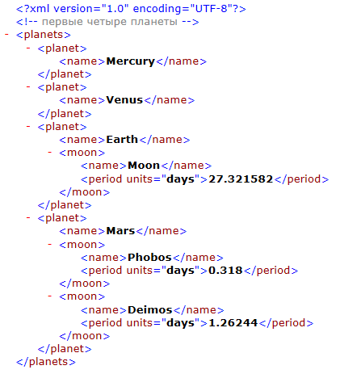
Конструкции языка XML
Правильно построенный документ (well-formed document) - XML-документ оформленный по описанным выше правилам

Slide 20
Правила создания XML- документа
В общем случае XML- документы должны удовлетворять следующим требованиям:
В заголовке документа помещается объявление XML, в котором указывается язык разметки документа, номер его версии и дополнительная информация
Каждый открывающий тэг, определяющий некоторую область данных в документе обязательно должен иметь своего закрывающего "напарника", т.е., в отличие от HTML, нельзя опускать закрывающие тэги
В XML учитывается регистр символов
Все значения атрибутов, используемых в определении тэгов, должны быть заключены в кавычки
Вложенность тэгов в XML строго контролируется, поэтому необходимо следить за порядком следования открывающих и закрывающих тэгов
Вся информация, располагающаяся между начальным и конечными тэгами, рассматривается в XML как данные и поэтому учитываются все символы форматирования ( т.е. пробелы, переводы строк, табуляции не игнорируются, как в HTML)
Если XML- документ не нарушает приведенные правила, то он называется формально-правильным (well-formed) и все анализаторы, предназначенные для разбора XML- документов, смогут работать с ним корректно
http://www.w3schools.com/xml/xml_doctypes.asp

Slide 21
Правила создания XML- документа
Процесс обработки XML-документа состоит в следующем:
Текст XML-документа анализируется специальной программой, которая называется XML-процессором (анализатором, «парсером»), который ничего не знает о семантике данных в документе, он только производит синтаксический разбор текста документа и проверяет его правильность с точки зрения правил XML
Если документ правильно оформлен (well-formed), то результаты разбора текста передаются XML-процессором прикладной программе, которая выполняет их содержательную (содержательную) обработку; если же документ оформлен неверно, т. е. содержит синтаксические ошибки, то XML-процессор должен сообщить о них пользователю

Slide 22
Пространства имен XML
Для устранения неоднозначности и обеспечения семантической уникальности элемента предназначены пространства имен XML
<!-- фрагмент документа с планетами -->
<planet>
<name xmlns="http://astronomy.com/planet" >Earth</name>
<moon>
<name xmlns="http://astronomy.com/moon" >Moon</name>
<period units="days">27.321582</period>
</moon>
</planet>
Специальный атрибут (атрибут имени) для связывания элемента с пространством имен
Для идентификатора пространства имен используют унифицированный идентификатор ресурса (Uniform Resource Identifier, URI), чтобы уменьшить риск совпадения идентификаторов в разных документах
Пространство имен, заданное у элемента атрибутом xmlns, автоматически распространяется на все дочерние элементы
Notes:
В XML-документе с описанием планет элемент <name> используется и как имя планеты, и как имя луны. Ссылки на <name> будут неоднозначны ‑ два одинаковых имени несут разную смысловую нагрузку. Для устранения неоднозначности и обеспечения семантической уникальность элемента предназначены пространства имён XML.
Чтобы связать элемент с пространством имён, используется специальный атрибут xmlns. Обычно для идентификатора пространства имён используют унифицированный идентификатор ресурса (Uniform Resource Identifier, URI), чтобы уменьшить риск совпадения идентификаторов в разных документах

Slide 23
Пространства имен XML
При задании пространства имен можно определить префикс, который затем записывается перед именем требуемых элементов через двоеточие
Атрибуты также могут быть связаны с пространствами имен при помощи префиксов
<!-- пространства имен обычно определяют в начале документа -->
<planets xmlns="http://astronomy.com/planet"
xmlns:m="http://astronomy.com/moon">
<planet>
<name>Earth</name>
<m:moon>
<m:name>Moon</m:name>
<m:period m:units="days">27.321582</m:period>
</m:moon>
</planet>
</planets>

Slide 24
Просмотр XML - документов
В общем случае, программы - анализаторы можно разделить на две группы: верифицирующие и не верифицирующие
При создании собственного языка и описании его грамматики для анализа документов, написанных на этом языке, потребуется программа, проверяющая корректность составления (верификации) документа
В большинстве случае после разбора документа предоставляется объектная модель, отображающая содержимое XML документа, и средства, необходимые для работы с ней (прохода по дереву элементов). При этом в некоторых анализаторах способ представления структуры документа основывается на спецификации DOM.
Notes:
Используя универсальные XML- анализаторы, можно быть уверенным в том, что если заданные в документ конструкции языка являются синтаксически правильными, то программа-анализатор сможет правильно извлечь определяемые ими элементы документа и передать их прикладной программе, выполняющей необходимые действия по отображению документа

Slide 25
Верификация XML-документа
Два способа контроля правильности XML-документа
DTD-определения (Document Type Definition)
схемы данных (Semantic Schema)
Если XML-документ создается с использованием DTD-описаний или схем (Schemas), то он называется валидным (valid) или действительным
Действительный документ удовлетворяет некой семантической схеме, задающей его структуру и содержание
Notes:
Контроль за правильностью использования дескрипторов осуществляется при помощи специального набора правил, называемых DTD- описаниями(более подробно о DTD мы поговорим чуть позже), которые используются программой клиента при разборе документа. Для каждого класса документов определяется свой набор правил, описывающих грамматику соответствующего языка разметки. С помощью SGML можно описывать структурированные данные, организовывать информацию, содержащуюся в документах, представлять эту информацию в некотором стандартизованном формате. Но в виду некоторой своей сложности, SGML использовался, в основном, для описания синтаксиса других языков(наиболее известным из которых является HTML), и немногие приложения работали с SGML- документами напрямую

Slide 26
Documents Type Definitions (DTD)
В XML-документах DTD определяет набор действительных элементов, идентифицирует элементы, которые могут находиться в других элементах, и определяет действительные атрибуты для каждого из них
В XML использовать DTD не обязательно - документы, созданные без этих правил, будут правильно обрабатываться программой-анализатором, если они удовлетворяют основным требованиям синтаксиса XML
Notes:
Контроль за правильностью использования дескрипторов осуществляется при помощи специального набора правил, называемых DTD- описаниями(более подробно о DTD мы поговорим чуть позже), которые используются программой клиента при разборе документа. Для каждого класса документов определяется свой набор правил, описывающих грамматику соответствующего языка разметки. С помощью SGML можно описывать структурированные данные, организовывать информацию, содержащуюся в документах, представлять эту информацию в некотором стандартизованном формате. Но в виду некоторой своей сложности, SGML использовался, в основном, для описания синтаксиса других языков(наиболее известным из которых является HTML), и немногие приложения работали с SGML- документами напрямую
Пока грамматика нового XML-языка не описана, его сможет использовать только его разработчик, применяя для работы с этим языком специально разработанное программное обеспечение, а не универсальные программы-анализаторы

Slide 27
Documents Type Definitions (DTD)
Для того, чтобы использовать DTD в документе, можно или описать его во внешнем файле и при описании DTD просто указать ссылку на этот файл или же непосредственно внутри самого документа выделить область, в которой определить нужные правила. В первом случае в документе указывается имя файла, содержащего DTD- описания
<?xml version="1.0" standalone="yes" ?>
<! DOCTYPE journal SYSTEM "journal.dtd">
...
...
<! DOCTYPE journal [
<!ELEMENT journal (contacts, issues, authors)>
...
]>
...
http://www.w3schools.com/xml/xml_dtd.asp
Notes:
Контроль за правильностью использования дескрипторов осуществляется при помощи специального набора правил, называемых DTD- описаниями(более подробно о DTD мы поговорим чуть позже), которые используются программой клиента при разборе документа. Для каждого класса документов определяется свой набор правил, описывающих грамматику соответствующего языка разметки. С помощью SGML можно описывать структурированные данные, организовывать информацию, содержащуюся в документах, представлять эту информацию в некотором стандартизованном формате. Но в виду некоторой своей сложности, SGML использовался, в основном, для описания синтаксиса других языков(наиболее известным из которых является HTML), и немногие приложения работали с SGML- документами напрямую

Slide 28
Documents Type Definitions (DTD)
<!ELEMENT price (PCDATA)>
<!ATTLIST price data_currency CDATA #FIXED "CURRENCY">
<!ELEMENT rooms_num (PCDATA)>
<!ATTLIST rooms_num data_byte CDATA #FIXED "BYTE">
<!ELEMENT floor (PCDATA)>
<!ATTLIST floor data_byte CDATA #FIXED "INTEGER">
<!ELEMENT living_space (PCDATA)>
<!ATTLIST living_space data_float CDATA #FIXED "FLOAT">
<!ELEMENT counter (PCDATA)>
<!ATTLIST counter data_long CDATA #FIXED "LONG">
<!ELEMENT is_tel (PCDATA)>
<!ATTLIST is_tel data_bool CDATA #FIXED "BOOL">
<!ELEMENT house (rooms_num, floor,living_space, is_tel, counter, price)>
<!ATTLIST house id ID #REQUIED>
...
<house id="0">
<rooms_num>5</rooms_num>
<floor>2</floor>
<living_space>32.5</living_space>
<is_tel>true</is_tel>
<counter>18346</counter>
<price>34 р. 28 к.</price>
</house>
Notes:
Контроль за правильностью использования дескрипторов осуществляется при помощи специального набора правил, называемых DTD- описаниями(более подробно о DTD мы поговорим чуть позже), которые используются программой клиента при разборе документа. Для каждого класса документов определяется свой набор правил, описывающих грамматику соответствующего языка разметки. С помощью SGML можно описывать структурированные данные, организовывать информацию, содержащуюся в документах, представлять эту информацию в некотором стандартизованном формате. Но в виду некоторой своей сложности, SGML использовался, в основном, для описания синтаксиса других языков(наиболее известным из которых является HTML), и немногие приложения работали с SGML- документами напрямую

Slide 29
Схемы XML. XSD – XML Scheme Definition
Схема - формальный документ, устанавливающий правила конкретного языка разметки
Правила не должны включать синтаксических деталей (например, требования применять угловые скобки или вложенные теги свойств)
Правила перечисляют логические правила, относящиеся к типу данных
Словарь документа. Определяет, какие имена элементов и атрибутов используются в XML-документах
Структура документа. Определяет, где должны помещаться теги, а также может включать правила, регламентирующие то, какие теги должны быть помещены перед, после или внутри других. Можно также указывать, сколько раз может встречаться каждый элемент
Поддерживаемые типы данных. Позволяют указать, должны ли данные быть обычным текстом, либо их следует интерпретировать как числовые данные, информацию о датах и т.д.
Допустимые диапазоны значений. Позволяют установить ограничения на диапазоны допустимых значений числовых данных, ограничение длины текста, требование соответствия регулярным выражениям либо перечень специфических допустимых значений
http://www.w3schools.com/xml/xml_schema.asp
Notes:
На сегодняшний день существует два способа контроля правильности XML- документа: DTD - определения(Document Type Definition) и схемы данных(Semantic Schema). В отличии от SGML, определение DTD- правил в XML не является необходимостью, и это обстоятельство позволяет нам создавать любые XML- документы, не ломая пока голову над весьма непростым синтаксисом DTD.
Значительной частью успеха стандарт XML обязан замечательной гибкости этого языка. Используя XML, можно создать в точности такой язык разметки, который нужен. Однако эта гибкость также порождает несколько проблем. Если множество разработчиков по всему миру применяют ваш XML-формат, как удостовериться, что все они придерживаются правил?
в XML использовать DTD не обязательно - документы, созданные без этих правил, будут правильно обрабатываться программой-анализатором, если они удовлетворяют основным требованиям синтаксиса XML. Однако контроль за типами элементов и корректностью отношений между ними в этом случае будет полностью возлагаться на автора документа. До тех пор, пока грамматика нашего нового языка не описана, его сможем использовать только мы, и для этого мы будем вынуждены применять специально разработанное программное обеспечение, а не универсальные программы-анализаторы
По сравнению с DTD-описаниями, схемы обладают более мощными средствами для определения сложных структур данных, обеспечивают более понятный способ описания грамматики языка, способны легко модернизироваться и расширяться. Безусловным достоинством схем является также то, что они позволяют описывать правила для XML-документа средствами самого же XML. С этой точки зрения язык XML можно назвать самоописывающимся.

Slide 30
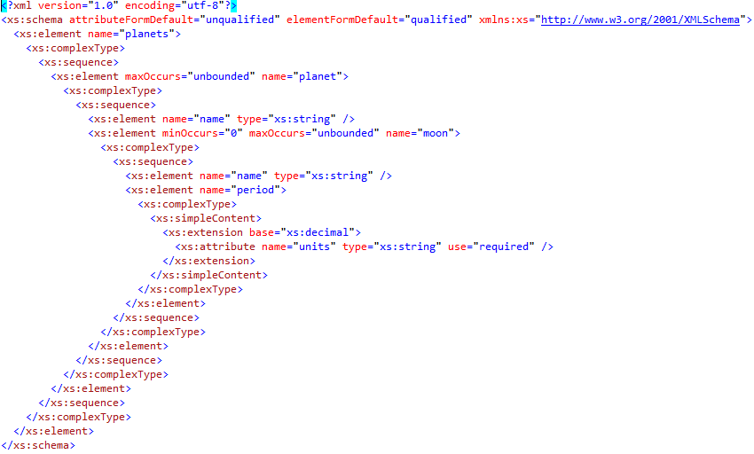
Схемы XML. XSD – XML Scheme Definition
Стандарт схемы XML определяет правила, которых следует придерживаться при создании документа схемы
Более мощное средство для определения сложных структур данных
Более понятный способ описания грамматики языка
Способны легко модернизироваться и расширяться
Схемы данных позволяют описывать правила для XML- документа средствами самого же XML
Notes:
Схемы данных (Schemas) являются альтернативным способом создания правил построения XML-документов. По сравнению с DTD, схемы обладают более мощными средствами для определения сложных структур данных, обеспечивают более понятный способ описания грамматики языка, способны легко модернизироваться и расширяться. Безусловным достоинством схем является также то, что они позволяют описывать правила для XML- документа средствами самого же XML.
Однако это не означает, что схемы могут полностью заменить DTD- описания - этот способ определения грамматики языка используется сейчас практическими всеми верифицирующими анализаторами XML и, более того, сами схемы, как обычные XML- элементы, тоже описываются DTD. Но серьезные возможности нового языка и его относительная простота, безусловно, дают основания утверждать, что будущий стандарт найдет широкое применение в качестве удобного и эффективного средства проверки корректности составления документов

Slide 31
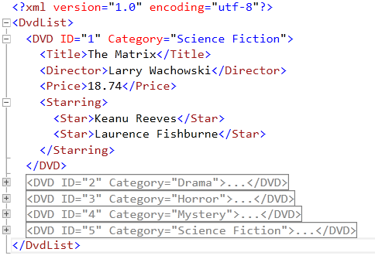
Схемы XML. XSD – XML Scheme Definition

Slide 32
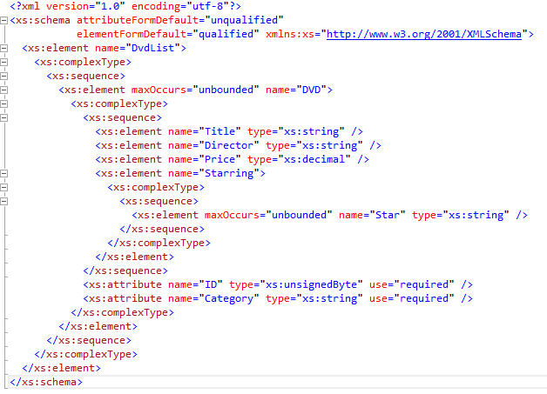
Схемы XML. XSD – XML Scheme Definition

Slide 33
Объектная модель документа DOM
Одним из самых мощных интерфейсов доступа к содержимому XML документов является Document Object Model - DOM
Объектная модель XML документов является представлением его внутренней структуры в виде совокупности определенных объектов. Для удобства эти объекты организуются в некоторую древообразную структуру данных - каждый элемент документа может быть отнесен к отдельной ветви, а все его содержимое, в виде набора вложенных элементов, комментариев, секций CDATA и т.д. представляется в этой структуре поддеревьями. Т.к. в любом правильно составленном XML-документе обязательно определен главный элемент, то все содержимое можно рассматривать как поддеревья этого основного элемента, называемого в таком случае корнем дерева документа
http://www.w3schools.com/dom/
http://www.w3.org/DOM/
http://javascript.ru/unsorted/w3c
Notes:
http://www.wisdomweb.ru/HDOM/hdom-first.php
DOM (от англ. Document Object Model — «объектная модель документа») — это не зависящий от платформы и языка программный интерфейс, позволяющий программам и скриптам получить доступ к содержимому HTML, XHTML и XML-документов, а также изменять содержимое, структуру и оформление таких документов.
Модель DOM не налагает ограничений на структуру документа. Любой документ известной структуры с помощью DOM может быть представлен в виде дерева узлов, каждый узел которого представляет собой элемент, атрибут, текстовый, графический или любой другой объект. Узлы связаны между собой отношениями "родительский-дочерний".
Изначально различные браузеры имели собственные модели документов (DOM), несовместимые с остальными. Для того чтобы обеспечить взаимную и обратную совместимость, специалисты международного консорциума W3C классифицировали эту модель по уровням, для каждого из которых была создана своя спецификация. Все эти спецификации объединены в общую группу, носящую название W3C DOM.

Slide 34
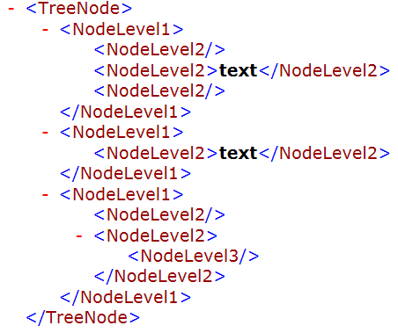
Объектная модель документа DOM

Slide 35
Объектная модель документа DOM
TreeNode
NodeLevel1
NodeLevel1
NodeLevel2
NodeLevel2
NodeLevel1
NodeLevel2
text
NodeLevel2
text
NodeLevel2
NodeLevel2
NodeLevel3

Slide 36
Объектная модель документа DOM
DOM - это спецификация универсального платформенно- и программно-независимого доступа к содержимому документов и является просто своеобразным API для их обработчиков
DOM является стандартным способом построения объектной модели любого HTML или XML документа, при помощи которой можно производить поиск нужных фрагментов, создавать, удалять и модифицировать его элементы
При описании дерева XML-элементов используются следующие термины:
Текущий элемент (self);
Предок (ancestor) ‑ любой элемент, содержащий текущий;
Корень (root) ‑ предок всех элементов;
Родитель (parent) ‑ непосредственный предок текущего элемента;
Потомок (descendant) ‑ любой элемент, вложенный в текущий;
Ребенок (child) ‑ непосредственный потомок текущего элемента;
Сиблинг (sibling) ‑ любой элемент, имеющий общего родителя с текущим элементом.
http://www.w3schools.com/xml/xml_xpath.asp
Notes:
Объектное представление структуры документа не является чем-то новым для разработчиков. Для доступа к содержимому HTML страницы в сценариях давно используется объектно-ориентированный подход, - доступные для Java Script или VBScript элементы HTML документа могли создаваться, модифицироваться и просматриваться при помощи соответствующих объектов. Но их список и набор методов постоянно изменяется и зависит от типа браузера и версии языка. Для того, чтобы обеспечить независимый от конкретного языка программирования и типа документа интерфейс доступа к содержимому структурированного документа в рамках W3 консорциума была разработана и официально утверждена спецификация объектной модели DOM Level 1.

Slide 37
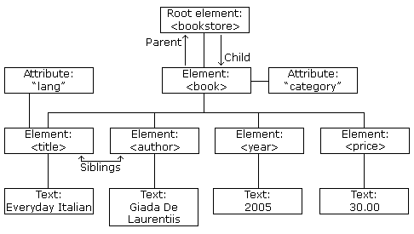
Объектная модель документа DOM

Slide 38
Просмотр XML - документов
XML никак не определяет способ отображения и использования описываемых с его помощью элементов документа, т.е. программе-анализатору предоставляется возможность самой выбирать нужное оформление
Принцип независимости определения внутренней структуры документа от способов представления этой информации
<flower>роза</flower>
Для того, чтобы использовать данные, определяемые элементами XML, например, отображать их на экране пользователя, необходимо написать программу-анализатор, которая бы выполняла эти действия
http://www.w3schools.com/xml/simple.xml
http://www.w3schools.com/xml/simplexsl.xml
http://www.w3schools.com/xml/xml_xsl.asp
Notes:
В отличии от HTML, XML никак не определяет способ отображения и использования описываемых с его помощью элементов документа, т.е. программе-анализатору предоставляется возможность самой выбирать нужное оформление. Этого требует принцип независимости определения внутренней структуры документа от способов представления этой информации. Например, задавая в документе элемент <flower>роза</flower>, мы лишь указываем, что rose в данном случае является цветком, но информации о том, как должен выглядеть данный элемент документа на экране клиента и должен ли он отображаться вообще, в таком определении нет.

Slide 39
Стилевые таблицы XSL
XSL (eXtensible Stylesheet Language, стилевыми таблицами или стилевыми листами) принято называть специальные инструкции, управляющие процессом отображения элемента в окне программы-клиента (например, в окне браузера)
Стилевые таблицы XSL позволяют определять оформление элемента в зависимости от его месторасположения внутри документа, т.е. к двум элементам с одинаковым названием могут применяться различные правила форматирования.
Языком, лежащем в основе XSL, является XML, а это означает, что XSL более гибок, универсален и у разработчиков появляется возможность использования средства для контроля за корректностью составления таких стилевых списков(используя DTD или схемы данных)
Таблицы XSL не являются каскадными, подобно CSS, т.к. чрезвычайно сложно обеспечить "каскадируемость" стилевых описаний, или, другими словами, возможность объединения отдельных элементов форматирования путем вложенных описаний стиля, в ситуации, когда структура выходного документа заранее неизвестна и он создается в процессе самого разбора. Однако в XSL существует возможность задавать правила для стилей, при помощи которых можно изменять свойства стилевого оформления, что позволяет использовать довольно сложные приемы форматирования

Slide 40
Технологии XML
Пространство имен System.Xml включает в себя следующие пространства имен и классы:
System.Xml.*
XmlReader and XmlWriter. Высокопроизводительные однонаправленные курсоры для чтения и записи XML-потока
XmlDocument. Представляет XML-документ в виде DOM-модели в стиле W3C
System.Xml.XPath Инфраструктура и API-интерфейс (XPathNavigator) для XPath – основанного на строках языка для написания XML
System.Xml.Schema Инфраструктура и API-интерфейс для XSD схем (W3C)
System.Xml.Xsl
Инфраструктура и API-интерфейс (XslCompiledTransform) для выполнения XSLT трансформаций XML (W3C)
System.Xml.Serialization Поддержка сериализации классов из и в XML
System.Xml.Linq Представляет XML-документ в виде DOM-модели, называемой X-DOM

Slide 41
Обработка файлов XML
Запись XML-файлов
Построение документа в памяти, используя класс XmlDocument или XDocument, и по завершении запись его в файл
единственный способ записи XML-документа в нелинейном виде (позволяет вставлять новые узлы куда угодно)
после создания над содержимым XML планируется выполнять другие операции, такие как поиск, трансформация или проверка достоверности
Запись документа непосредственно в поток с помощью XmlWriter, при этом данные выводятся по мере их записи, узел за узлом
предоставляет более простую модель, которая лучше приспособлена для прямой записи в файл, поскольку не хранит весь документ целиком в памяти
Notes:
WriteAndReadXml.cs
StreamWriter и StreamReader
удобны во всех случаях, когда нужно читать или записывать символьные данные (строки)
Подключены к байт-ориентированному потоку, поэтому они выполняют преобразование между символами и байтами посредством класса System.Text.Encoding

Slide 42
Обработка файлов XML
Чтение XML-файлов
Чтение за один прием в память с использованием классов XmlDocument, XPathNavigator (только для чтения) или XDocument
способ чтения XML-документа в нелинейном виде
Перемещение по содержимому, узел за узлом, используя XmlReader – объект чтения, основанный на потоке
Сокращает накладные расходы памяти и обычно, но не всегда, более эффективен
Наименее гибок

Slide 43
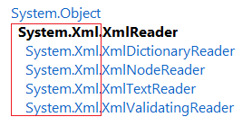
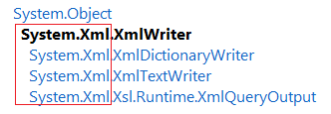
Обработка файлов XML. XmlReader. XmlWriter
Абстрактные классы XmlReader и XmlWriter - основа механизма последовательного чтения и записи XML-документов. Такой подход выгодно использовать, когда документ слишком велик, чтобы читать его в память целиком, или содержит ошибки в структуре.
XmlTextReader (чтение на основе текстового потока)
XmlNodeReader (разбор XML из объектов XmlNode)
XmlValidatingReader (при чтении производится проверка схемы документа)
XmlTextWriter (запись на основе текстового потока)

Slide 44
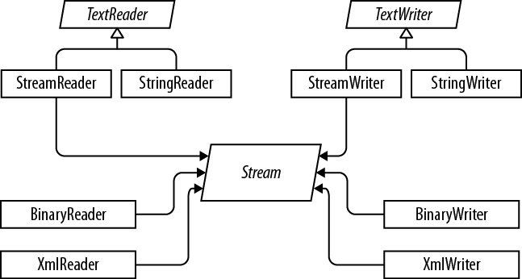
Обработка файлов XML. XmlReader. XmlWriter
Notes:
Класс Stream имеет дело только с байтами информации, для чтения и записи таких типов данных, как строки, целые числа, или XML-элементы, потребуется подключить адаптер
Преимущество совместного использования одного базового класса StreamReader и StreamWriter
Метод XmlReader.Create:
• URI
• Stream
• TextReader
String myString = “...”;
XmlReader r = XmlReader.Create(new StringReader (myString));

Slide 45
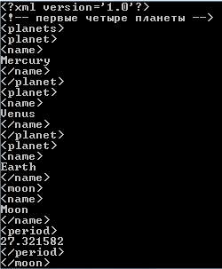
Обработка файлов XML. XmlReader. XmlWriter
var xmlTextReader = new XmlTextReader("planets.xml");
while (xmlTextReader.Read())
{
switch (xmlTextReader.NodeType) // реагируем в зависимости от NodeType
{
case XmlNodeType.XmlDeclaration:
Console.WriteLine("<?xml version='1.0'?>");
break;
case XmlNodeType.Element:
Console.WriteLine("<{0}>", xmlTextReader.Name);
break;
case XmlNodeType.Text:
Console.WriteLine(xmlTextReader.Value);
break;
case XmlNodeType.EndElement:
Console.WriteLine("</{0}>", xmlTextReader.Name);
break;
case XmlNodeType.Comment:
Console.WriteLine("<!--{0}-->", xmlTextReader.Value);
break;
}
}
Notes:
Глава 14

Slide 46

Обработка файлов XML. XmlReader. XmlWriter
Класс XmlWriter – это абстрактный класс для создания XML-данных: XML-данные всегда могут быть сформированы в виде простой строки и затем записаны в любой поток. Недостаток ‑ возрастает вероятность неправильного формирования структуры XML из-за элементарных ошибок программиста
string message = "Hello, dude!";
var xmlTextWriter = new XmlTextWriter("greetings.xml", Encoding.UTF8)
{
Formatting = Formatting.Indented,
Indentation = 2
};
xmlTextWriter.WriteStartDocument();
xmlTextWriter.WriteStartElement("greeting");
xmlTextWriter.WriteString(message);
xmlTextWriter.WriteEndElement();
xmlTextWriter.WriteEndDocument();
xmlTextWriter.Flush();
Notes:
Глава 14

Slide 47
Обработка XML в памяти
XmlDocument
Хранит XML- документ целиком в памяти
Реализует полный интерфейс XML DOM Level 2 Core, как он определен W3C
Наиболее стандартизованный интерфейс к данным XML, но временами также немного неуклюжий
XPathNavigator
Хранит XML- документ целиком в памяти
Обеспечивает более быструю и прямолинейную модель, чем XML DOM, наряду с расширенными средствами поиска
В отличие от XmlDocument в нем не предусмотрена возможность внесения и сохранения изменений
XDocument
Представляет собой часть LINQ to XML, но удобен и в том случае, когда запросы LINQ не конструируются
Должен работать совместно с более старыми классами .NET XML для решения таких задач, как проверка достоверности
Notes:
DOM2-Core описывает XML, включая основные понятия: Node, Document и пр. Этот стандарт бывает полезен изредка. Он поддерживается очень хорошо всеми браузерами.

Slide 48
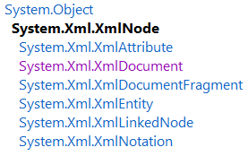

Обработка XML в памяти
XmlDocument
XmlDocument хранит информацию в виде дерева узлов
Узел (node) - это базовый элемент XML-файла, который может быть
элементом
атрибутом
комментарием
значением элемента
Каждый узел представлен отдельным объектом XmlNode
Класс XmlDocument является оболочкой для групп объектов XmlNode
Notes:
DOM2-Core описывает XML, включая основные понятия: Node, Document и пр. Этот стандарт бывает полезен изредка. Он поддерживается очень хорошо всеми браузерами.

Slide 49
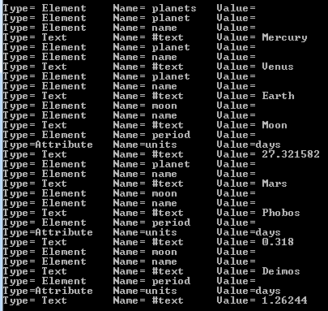
Обработка XML в памяти
public static void OutputNode(XmlNode node)
{
Console.WriteLine("Type= {0} \t Name= {1} \t Value= {2}",
node.NodeType, node.Name, node.Value);
if (node.Attributes != null)
{
foreach (XmlAttribute attr in node.Attributes)
{
Console.WriteLine("Type={0} \t Name={1} \t Value={2}",
attr.NodeType, attr.Name, attr.Value);
}
}
// если есть дочерние элементы, рекурсивно обрабатываем их
if (node.HasChildNodes)
{
foreach (XmlNode child in node.ChildNodes)
{
OutputNode(child);
}
}
}
. . .
var doc = new XmlDocument();
doc.Load("planets.xml");
OutputNode(doc.DocumentElement);
Notes:
DOM2-Core описывает XML, включая основные понятия: Node, Document и пр. Этот стандарт бывает полезен изредка. Он поддерживается очень хорошо всеми браузерами.

Slide 50
XPath
XPath – стандарт W3C для написания запросов к XML – посредством XPath можно запрашивать XmlDocument аналогично тому, как с помощью LINQ можно запрашивать Xdocument. XPath охватывает более широкую область применения, связанную с другими технологиями XML, такими кау схемы XML , XLST, XAML.
Записать запросы XPath можно следующими способами
Вызвать один из методов SelectXXX на XmlDocument или XmlNode
Создать XPathNavigatorот классов XmlDocument или XPathDocument
3. Вызвать метод расширения XPathXXX на XNode
http://www.w3schools.com/xml/xml_xpath.asp

Slide 51
XPath
Операция | Описание
/ | Дочерние узлы
// | Дочерние узлы рекурсивно
. | Текущий узел (обычно подразумевается)
.. | Родительский узел
* | Групповой узел
@ | Атрибут
[] | Фильтр
: | Разделитель пространства имен
Запросы XPath выражаются в терминах XPath 2.0 Data Model – представление XML-документа в виде дерева

Slide 52
XPathNavigator
XPathNavigator
Класс XPathNavigator (пространство имен System.Xml.XPath) позволяет только читать документ без возможности редактирования
Загружает информацию в память, затем позволяет проходить по узлам
Применяет подход на основе курсора, позволяющий использовать такие методы, как MoveToNext, для прохода по данным XML
Может быть позиционирован только на одном узле одновременно
Notes:
DOM2-Core описывает XML, включая основные понятия: Node, Document и пр. Этот стандарт бывает полезен изредка. Он поддерживается очень хорошо всеми браузерами.

Slide 53
Интерфейс LINQ to XML API
API от Microsoft – неудобство, сложность или слабость
конструирование деревьев XML
центральная роль документа
пространства имен и префиксы
извлечение значений узлов
Решение – LINQ to XML

Slide 54
Интерфейс LINQ to XML API
Технология LINQ to XML предоставляет программный интерфейс для работы с XML-документами, описываемыми в виде дерева объектов (X-DOM) и обеспечивающий
создание
редактирование
трансформацию XML
возможноcть применение LINQ-подобного синтаксиса
Модель LINQ to XML состоит из двух частей
DOM-модель XML – X-DOM (XElement, XAttribute, XDocument)
набор примерно 10 дополнительных операций запросов
Модель X-DOM дружественна к LINQ to XML
методы, выдающие последовательности IEnumerable, которые можно запрашивать
конструкторы спроектированы так, что можно строить X-DOM посредством проекций LINQ

Slide 55
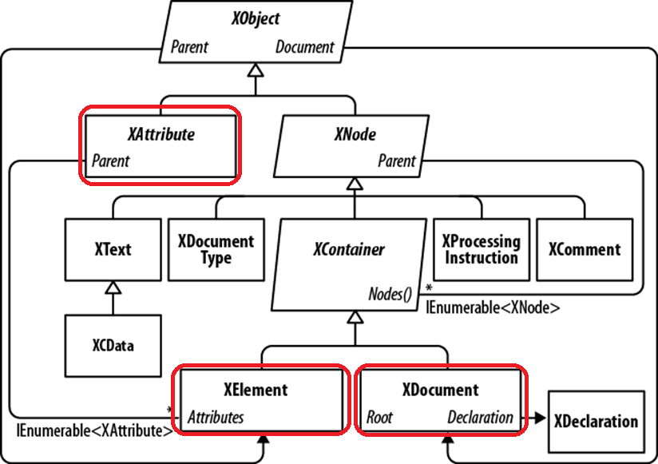
Объектная модель LINQ to XML
корень иерархии наследования
корни иерархии включения
Notes:
Тип Xoblect – корень иерархии нследования, типы XElement и XDocument корни иерархии включения!

Slide 56
Объектная модель LINQ to XML
Абстрактные классы XObject, XNode и XContainer служат основой для иерархии классов, соответствующих различным объектам XML
Классы XElement и XDocument представляют XML-элемент и XML-документ соответственно
Класс XAttribute служит для описания XML-атрибута
Класс XText представляет текст в XML-элементе
Класс XName представляет имя атрибута или элемента
Классы XDeclaration, XDocumentType, XProcessingInstruction, XComment описывают соответствующие части XML-документа
Статический класс System.Xml.Linq.Extensions содержит методы расширения для выполнения запросов к XML-данным
https://msdn.microsoft.com/ru-ru/library/system.xml.linq.extensions_methods(v=vs.100).aspx
В LINQ to XML центральную роль играет элемент, в противоположность документу в W3C XML DOM

Slide 57
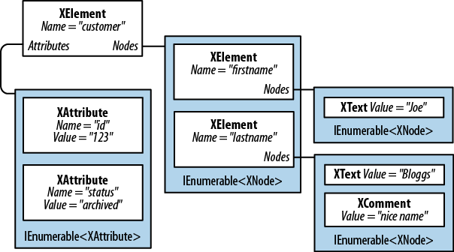
Объектная модель LINQ to XML
string xml = @"<customer id='123' status='archived'>
<firstname>Joe</firstname>
<lastname>Bloggs<!--nice name--></lastname>
</customer>";
XElement customer = XElement.Parse (xml);
X-DOM дерево

Slide 58
Создание XML
Конструирование деревьев XML упрощено с помощью функционального построения
Функциональное построение позволяет схеме диктовать то, как конструируются объекты XML и инициализируются их значения, и все это — одновременно, в единственном операторе
API-интерфейс достигает этого за счет предоставления конструкторов новых XML-объектов, которые принимают в качестве параметров как отдельные объекты, так и их множества, указывая их значения. Тип добавляемого объекта или объектов определяет то, где именно в схеме они располагаются. Общий шаблон выглядит следующим образом:
XMLObject оbj =
new XMLObject (ObjectName,
XMLObject1,
XMLObject2,
...
XMLObjectN);
Псевдокод
Некоторый концептуальный абстрактный класс XML

Slide 59
Создание XML. Создание элементов с помощью XElement
XElement lastName = new XElement("lastname", "Bloggs");
lastName.Add (new XComment("nice name"));
XElement customer = new XElement("customer");
customer.Add (new XAttribute("id", 123));
customer.Add (new XElement("firstname", "Joe"));
customer.Add (lastName);
Императивная конструкция
<customer id="123">
<firstname>Joe</firstname>
<lastname>Bloggs<!--nice name--></lastname>
</customer>
XElement customer = new XElement("customer",
new XAttribute("id", 123),
new XElement("firstname", "joe"),
new XElement("lastname", "bloggs",
new XComment("nice name")));
Функциональная
конструкция

Slide 60
Создание XML. Создание элементов с помощью XElement
Центральная роль элемента вместо документа
CTE
XmlElement xmlEmployee = new XmlElement("Employee");
XmlDocument xmlDoc = new XmlDocument ();
XmlElement xmlEmployee = xmlDoc.CreateElement ("Employee");
XElement xmlEmployee = new XElement("Employee");
Ограничение W3C DOM – атрибуты, комментарии, разделы CData, инструкции обработки и ссылки на сущности — все это должно было создаваться из документа XML
LINQ to XML дает возможность непосредственно создавать каждый их этих объектов «на лету»

Slide 61
Создание XML. Создание элементов с помощью XElement
Для создания отдельного XML-элемента обычно используется один из конструкторов класса XElement
public XElement(XElement other);
public XElement(XName name);
public XElement(XStreamingElement other);
public XElement(XName name, object content);
public XElement(XName name, params object[] content);
Тип или значение объекта содержимого | Способ обработки
string | Преобразуется в дочерний объект типа XText и добавляется как текстовое содержимое элемента
XText | Добавляет как дочерний объект ‑ текстовое содержимое элемента
XElement | Добавляется как дочерний элемент
XAttribute | Добавляется как атрибут элемента
XProcessingInstruction, XComment | Добавляется как дочернее содержимое
IEnumerable | Объект перечисляется и обрабатывается рекурсивно. Коллекция строк добавляется в виде единого текста
null | Этот объект игнорируется
Любой прочий тип | Вызывается метод ToString, и результат трактуется как string

Slide 62
Создание XML. Создание элементов с помощью XElement
var e1 = new XElement("name", "Earth");
var e2 = new XElement("planet", e1);
<name>Earth</name>
<planet>
<name>Earth</name>
</planet>
var e3 = new XElement("period", new XAttribute("units", "days"));
<period units="days" />
var e4 = new XElement("comment", new XComment("the comment"));
<comment>
<!--the comment-->
</comment
var e5 = new XElement("list", new List<object> {"text",
new XElement("name", "Mars")});
<list>
text<name>Mars</name>
</list>
var e6 = new XElement("moon", null);
var e7 = new XElement("date", DateTime.Now);
<moon />
<date>2010-01-19T11:04:54.625+02:00</date>

Slide 63
Создание XML. Создание элементов с помощью XElement
Имена, пространства имен и префиксы
Чтобы исключить путаницу, связанную с именами, пространствами имен и префиксами пространств имен, последние изъяты из API-интерфейса. С помощью LINQ to XML префиксы пространств имен разворачиваются на вводе и возвращаются в выводе. Внутри они не существуют!
В XML каждый элемент должен иметь имя
XElement xmlEmployee = new XElement("Employee");
Когда элемент создается, если его имя указано в конструкторе, оно неявно преобразуется из string в объект XName
Объект XName состоит из пространства имен — объекта XNamespace — и своего локального имени, того, которое было указано

Slide 64
Создание XML. Создание элементов с помощью XElement
XNamespace nameSpace = "http://www.bsu.by";
XElement xEmployees = new XElement(nameSpace + "Employees");
XElement xEmployees = new XElement("{http:// www.bsu.by}" + "Employees");
При установке пространства имен простого указания URI компании или домена организации может быть недостаточно для того, чтобы гарантировать уникальность. Это гарантирует лишь отсутствие коллизий с любой другой существующей организацией, которая соблюдает установленные соглашения названий пространств имен. Однако внутри организации могут случиться коллизии с любым другим подразделением, если в пространстве имен не будет указано ничего помимо URI организации. И здесь весьма пригодится знание организационной структуры предприятия — его подразделений, департаментов и т.д. Лучше всего, если пространство имен будет раскрывать весь путь до определенного уровня, находящегося под четким контролем

Slide 65
Создание XML. Создание элементов с помощью XElement
Извлечение значения узла
XElement name = new XElement("Name", "Alex");
Console.WriteLine(name.ToString());
Метод ToString элемента выводит саму строку XML, а не тип объекта, как это делается в W3C DOM API
<Name>Alex</Name>

Slide 66
Создание XML. Создание элементов с помощью XElement
XElement name = new XElement("Person",
new XElement("FirstName", "Alex"),
new XElement("LastName", "Erohin"));
Console.WriteLine("XML: \n\n" + name +
"\n\nИзвлекаем значение: " + (string)name);
Если привести узел к типу данных, к которому может быть преобразовано его значение, то будет выведено само значение
XML: <Person> <FirstName>Alex</FirstName> <LastName>Erohin</LastName> </Person> Извлекаем значение: AlexErohin
Существуют операции приведения для string, int, int?, uint, uint?, long, long?, ulong, ulong?, bool, bool?, float, float?, double, double?, decimal, decimal?, TimeSpan, TimeSpan?, DateTime, DateTime?, GUID и GUID?

Slide 67
Создание XML. Создание атрибутов с помощью XAttribute
Атрибут (атрибуты не наследуются от узлов!) реализованный в LINQ to XML с помощью класса XAttribute, является парой "имя-значение", хранящейся в коллекции объектов XAttribute, которые относятся к объекту XElement. Используя функциональное конструирование, можно создать атрибут и "на лету" добавить его к элементу
XElement xEmployee = new XElement("Employee",
new XAttribute("type", "Programmer"));
<Employee type="Programmer" />
Иногда не удается создать атрибут одновременно с конструированием его элемента. В таком случае должен быть создан его экземпляр и затем добавлен к элементу
XElement xEmployee = new XElement("Employee");
XAttribute xAttr = new XAttribute("type", "Programmer");
xEmployee.Add(xAttr);
<Employee type="Programmer" />

Slide 68
Создание XML. Создание комментариев с помощью XComment
С использованием функционального конструирования можно создать комментарий и добавить его к элементу "на лету"
XElement xEmployee = new XElement("Employee",
new XComment("Добавление нового сотрудника"));
<Employee> <!--Добавление нового сотрудника--> </Employee>
XElement xEmployee = new XElement("Employee");
XComment xCom = new XComment("Добавление нового сотрудника");
xEmployee.Add(xCom);

Slide 69
Создание XML. Создание контейнеров с помощью XContainer
Поскольку XContainer — абстрактный класс, создавать его экземпляры нельзя. Вместо этого понадобится создавать экземпляр одного из его подклассов — XDocument или XElement. Концептуально XContainer — это класс, унаследованный от XNode, который может содержать другие классы-наследники XNode

Slide 70
Создание XML. Создание объявлений с помощью XDeclaration
В отличие от большинства других классов LINQ to XML, объявления должны добавляться к XML-документу, а не к элементу
XDocument xDoc = new XDocument(new XDeclaration("1.0", "UTF-8", "yes"),
new XElement("Employee"));
<Employee />
<?xml version="1.0" encoding="utf-8" standalone="yes"?>
<Employee />
XDocument xDoc = new XDocument(new XElement("Employee"));
XDeclaration xDeclaration = new XDeclaration("1.0", "UTF-8", "yes");
xDoc.Declaration = xDeclaration;

Slide 71
Создание XML. Создание типов документов с помощью XDocumentType
API-интерфейс LINQ to XML делает операцию создания типов документов совершенно безболезненной. Типы XML-документов реализованы LINQ to XML с помощью класса XDocumentType
В отличие от большинства других классов в LINQ to XML, типы документов предназначены для добавления к XML-документам, а не к элементам
XDocument xDoc = new XDocument(new XDocumentType("Employees", null, "Employees.dtd", null), new XElement("Employee"));
<!DOCTYPE Employees SYSTEM "Employees.dtd">
<Employee />
XDocument xDoc = new XDocument();
XDocumentType docType = new XDocumentType("Employees", null, "Employees.dtd", null);
xDoc.Add(docType, new XElement("Employee"));
Если добавить тип документа после добавления любого элемента, сгенерируется исключение

Slide 72
Создание XML. Создание документов с помощью XDocument
Документы XML реализованы в LINQ to XML в виде класса XDocument
XDocument xDocument = new XDocument();
xDocument = new XDocument(
new XDeclaration("1.0", "UTF-8", "yes"),
new XDocumentType("Employees", null, "Employees.dtd", null),
new XProcessingInstruction("EmployeeCataloger", "out-of-print"),
new XElement("Employees"));
<!DOCTYPE Employees SYSTEM "Employees.dtd">
<?EmployeeCataloger out-of-print?>
<Employees />

Slide 73
Создание XML. Создание имен с помощью XName
В LINQ to XML нет необходимости непосредственно создавать имена с объектами XName. Фактически класс XName не имеет общедоступных конструкторов, так что нет способа создавать его экземпляры. Объект XName может быть создан из строки с необязательным пространством имен автоматически при создании объекта XName.
Объект XName состоит из LocalName — строки — и пространства имен, которое представлено в XNamespace
XNamespace ns = "http://www.bsu.by/training EPAM/ASP.NET/LINQ2XML";
XElement xEmps = new XElement(ns + "Employee");
<Employee xmlns="http://www.bsu.by/training EPAM/ASP.NET/LINQ2XML" />

Slide 74
Создание XML. Создание инструкций обработки с помощью XProcessingInstruction
Инструкции обработки никогда ранее не было так легко создавать, как в API-интерфейсе LINQ to XML. Здесь они реализуются классом XProcessingInstruction.
Инструкции обработки можно создавать на уровне документа или элемента, создавая их "на лету" в обоих случаях с помощью функционального конструирования
XDocument xDoc = new XDocument(
new XProcessingInstruction("EployeCataloger", "out-of-print"),
new XElement("Employees",
new XElement("Employee",
new XProcessingInstruction("EmployeeDeleter", "delete"),
new XElement("FirstName", "Alex"),
new XElement("LastName", "Erohin"))));
<?EployeCataloger out-of-print?>
<Employees>
<Employee>
<?EmployeeDeleter delete?>
<FirstName>Alex</FirstName>
<LastName>Erohin</LastName>
</Employee>
</Employees>

Slide 75
Создание XML. Создание потоковых элементов с помощью XStreamingElement
Многие из стандартных операций запросов в действительности откладывают свою работу до момента, пока не начнется перечисление возвращаемых ими данных. Если вызывается операция, которая фактически откладывает свое выполнение, и нужно спроектировать вывод запроса в виде XML, возникает дилемма. С одной стороны, есть желание воспользоваться преимуществом отложенной природы операции и выполнить работу, только когда в ней возникнет необходимость. Но с другой стороны, вызов API-интерфейса LINQ to XML заставит запрос выполняться немедленно
string[] names = { "John", "Paul", "George", "Pete" };
XElement xNames = new XElement("Beatles",
from n in names
select new XElement("Name", n));
names[3] = "Ringo";
<Beatles>
<Name>John</Name>
<Name>Paul</Name>
<Name>George</Name>
<Name>Pete</Name>
</Beatles>

Slide 76
Создание XML. Создание инструкций обработки с помощью XProcessingInstruction
Чтобы конструирование дерева XML было отложено, необходим какой-то другой способ, и именно для этого предназначены потоковые (streaming) элементы. В LINQ to XML потоковые элементы реализованы классом XStreamingElement
string[] names = { "John", "Paul", "George", "Pete" };
XStreamingElement xNames = new XStreamingElement("Beatles",
from n in names
select new XElement("Name", n));
names[3] = "Ringo";
<Beatles>
<Name>John</Name>
<Name>Paul</Name>
<Name>George</Name>
<Name>Ringo</Name>
</Beatles>

Slide 77
Сохранение XML. Сохранение с помощью XDocument.Save
void XDocument.Save(string filename);
void XDocument.Save(TextWriter textWriter);
void XDocument.Save(XmlWriter writer);
void XDocument.Save(string filename, SaveOptions options);
void XDocument.Save(TextWriter textWriter, SaveOptions options);
Методы Save являются методами экземпляра
XDocument xDoc = new XDocument(
new XElement("Employees",
new XElement("Employee",
new XAttribute("type", "Programmer"),
new XAttribute("language", "Russian"),
new XElement("FirstName", "Alex"),
new XElement("LastName", "Erohin"))));
xDoc.Save("employees.xml");
Сохранение XML-документа в файле, находящемся в папке проекта

Slide 78
Сохранение XML. Сохранение с помощью XElement.Save
void XElement.Save(string filename);
void XElement.Save(TextWriter textWriter);
void XElement.Save(XmlWriter writer);
void XElement.Save(string filename, SaveOptions options);
void XElement.Save(TextWriter textWriter, SaveOptions options);
XElement xElement = new XElement("Employees",
new XElement("Employee",
new XAttribute("type", "Programmer"),
new XAttribute("language", "Russian"),
new XElement("FirstName", "Alex"),
new XElement("LastName", "Erohin")));
xElement.Save("employees.xml", SaveOptions.None);
XML-документ не создается!

Slide 79
Загрузка XML из файла. Загрузка с помощью XDocument.Load
static XDocument XDocument.Load(string uri);
static XDocument XDocument.Load(TextReader textReader);
static XDocument XDocument.Load(XmlReader reader);
static XDocument XDocument.Load(string uri, LoadOptions options);
static XDocument XDocument.Load(TextReader textReader, LoadOptions options);
static XDocument XDocument.Load(XmlReader reader, LoadOptions options);
Метод Load — статический
Методы Load могут принимать в параметре string строку URI
LoadOptions.None Для указания, что никакие опции загрузки не используются
LoadOptions.PreserveWhitespace Для того, чтобы предохранить пробелы и пустые строки в исходном XML
LoadOptions.SetLineInfo Для того, чтобы иметь возможность получать строку и позицию любого объекта, унаследованного от XObject, посредством интерфейса IXmlLineInfo
LoadOptions.SetBaseUri Для того, чтобы получать базовый URI любого объекта-наследника XObject

Slide 80
Загрузка XML из файла. Загрузка с помощью XDocument.Load()
XDocument xDoc = XDocument.Load("employees.xml",
LoadOptions.SetBaseUri | LoadOptions.SetLineInfo);
Console.WriteLine(xDoc);
XElement firstName = xDoc.Descendants("FirstName").First();
Console.WriteLine("firstName Строка {0} - Позиция {1}",
((IXmlLineInfo)firstName).LineNumber,
((IXmlLineInfo)firstName).LinePosition);
Console.WriteLine("Базовый URI: {0}", firstName.BaseUri);
<Employees>
<Employee type="Programmer" language="Russian">
<FirstName>Alex</FirstName>
<LastName>Erohin</LastName>
</Employee>
</Employees>
firstName Строка 4 - Позиция 6
Базовый URI: file:///C:/install/LINQPad/employees.xml

Slide 81
Загрузка XML из файла. Загрузка с помощью XElement.Load
static XElement XElement.Load(string uri);
static XElement XElement.Load(TextReader textReader);
static XElement XElement.Load(XmlReader reader);
static XElement XElement.Load(string uri, LoadOptions options);
static XElement XElement.Load(TextReader textReader, LoadOptions options);
static XElement XElement.Load(XmlReader reader, LoadOptions options);

Slide 82
Загрузка XML из файла. Разбор содержимого с помощью методов XDocument.Parse или XElement.Parse
Метод Parse – получение данных из переменной типа string в переменную типа XML-документа
XDocument xDoc = new XDocument(
new XElement("Employees",
new XElement("Employee",
new XAttribute("type", "Programmer"),
new XAttribute("language", "Russian"),
new XElement("FirstName", "Alex"),
new XElement("LastName", "Erohin"))));
xDoc.Save("employees.xml", SaveOptions.DisableFormatting);
string xml = XDocument.Load("employees.xml").ToString();
XElement xElement = XElement.Parse(xml);
<Employees>
<Employee type="Programmer" language="Russian">
<FirstName>Alex</FirstName>
<LastName>Erohin</LastName>
</Employee>
</Employees>

Slide 83
Чтение и обход XML
Методы классов XNode и XContainer позволяют получить у элемента наборы предков и дочерних узлов (элементов). При этом возможно указание фильтра – имени элемента. Большинство методов возвращают коллекции, реализующие IEnumerable
// методы выборки у XNode
public IEnumerable<XElement> Ancestors(); // + XName name
public IEnumerable<XElement> ElementsAfterSelf(); // + XName name
public IEnumerable<XElement> ElementsBeforeSelf(); // + XName name
public bool IsAfter(XNode node);
public bool IsBefore(XNode node);
public IEnumerable<XNode> NodesAfterSelf();
public IEnumerable<XNode> NodesBeforeSelf();
// методы выборки у XContainer
public IEnumerable<XNode> DescendantNodes();
public IEnumerable<XElement> Descendants(); // + XName name
public XElement Element(XName name);
public IEnumerable<XElement> Elements(); // + XName name

Slide 84
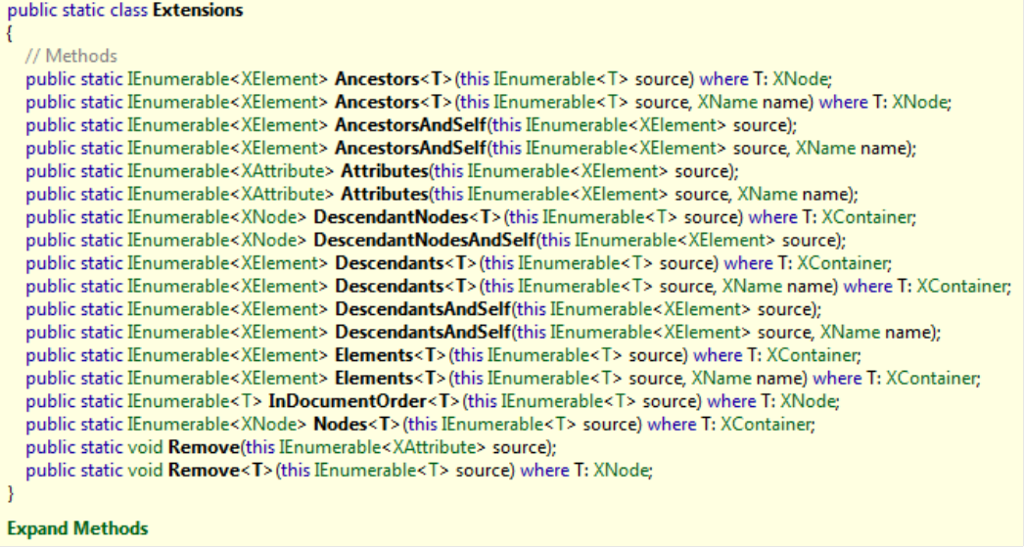
Методы расширения System.Xml.Linq.Extensions
Статический класс Extensions определяет несколько методов расширения, работающих с коллекциями элементов или узлов XML

Slide 85
Трансформации XML (XSLT)
С помощью LINQ to XML можно выполнять трансформации XML, используя два совершенно разных подхода
применение языка XSLT (eXtensible Stylesheet Language Transformations) через классы-мосты — XmlReader и XmlWriter
использование для трансформаций самого API-интерфейса LINQ to XML за счет функционального конструирования целевого документа XML и встраивания запроса LINQ to XML в некоторый документ XML

Slide 86
XSD и проверка достоверности схемы
Содержимое отдельного XML-документа почти всегда является специфичным для предметной области, такой как документ Microsoft Word, документ с конфигурацией приложения или веб-служба – для каждой области XML-файл соответствует какому-то шаблону
Стандарты описания таких шаблонов, предназначенные для унификации и автоматизации процедур обработки и проверки достоверности XML-документов – XSD (XML Scheme Definition) и DTD (Document Type Definition ) (System.Xml)

Slide 87
Выполнение достоверности схемы
Перед чтением или обработкой файл либо документ XML можно проверить на предмет соответствия одной или нескольким схемам
уменьшение количества проверок на ошибки и обработок исключений
позволяет обнаружить ошибки, которые в противном случае остались незамеченными
сообщения об ошибках являются подробными и информационными
Для выполнения проверки необходимо подключить схему к XmlReader, XmlDocument или объекту X-DOM и затем читать или загружать документ или файл XML обычным способом – проверка происходит автоматически по мере чтения содержимого
XmlReaderSettings settings = new XmlReaderSettings();
settings.ValidationType = ValidationType.Schema;
settings.Schemas.Add (null, "customers.xsd");
using (XmlReader r = XmlReader.Create ("customers.xml", settings))
try { while(r.Read()); }
catch (XmlSchemaValidationException ex)
{ . . . }

Slide 88
Выполнение достоверности схемы
XmlReaderSettings settings = new XmlReaderSettings();
settings.ValidationType = ValidationType.Schema;
settings.Schemas.Add (null, "customers.xsd");
XDocument doc;
using (XmlReader r = XmlReader.Create ("customers.xml", settings))
try { doc = XDocument.Load (r); }
catch (XmlSchemaValidationException ex) { ... }
XmlDocument xmlDoc = new XmlDocument();
using (XmlReader r = XmlReader.Create ("customers.xml", settings))
try { xmlDoc.Load (r); }
catch (XmlSchemaValidationException ex) { ... }
С помощью методов расширения класса System.Xml.Schema.Extensions можно выполнить проверку достоверности объекта XDocument или Xelement, уже находящегося в памяти

Slide 89
Источники
http://www.codenet.ru/webmast/xml/
http://www.wisdomweb.ru/HDOM/hdom-first.php
http://www.w3.org/
http://professorweb.ru/my/LINQ/linq_xml/level5/linq_to_xml_index.php

Slide 90
Спасибо за внимание
БГУ, ММФ, кафедра веб-технологий и компьютерного моделирования
Автор: к. ф.-м. н., доцент, Кравчук Анжелика Ивановна
e-mail: anzhelika.kravchuk@gmail.com

